Slide 1
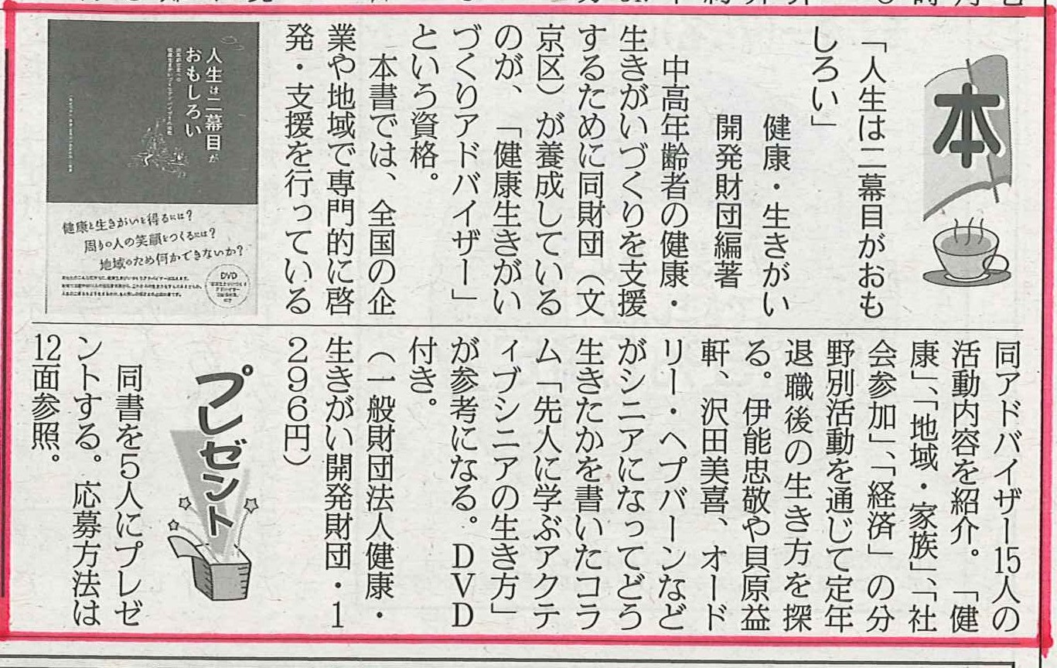
東京版 第8面に掲載 埼玉版は、6月1日の朝日新聞に折り込まれます

